Slide 1


Anticiper les besoins en consommation de bâtiments
1/24
Contexte : Consommation et émissions des bâtiments
non résidentiels à Seattle
Objectif : Construire un modèle prédictif à partir des
relevés effectués en 2016

Slide 2
Organisation du projet
2/24
Filtrer et nettoyer le jeu de données :
- Bâtiments non résidentiels
- Données structurelles des bâtiments
Mener une analyse exploratoire des données
Construire deux modèles d’apprentissage automatique :
- Prédiction de la consommation en énergie
- Prédiction des émissions de gaz à effet de serre
Analyser l’importance des features pour ces modèles ainsi que l’impact de l’ENERGYSTAR Score

Slide 3
Aperçu des données
3/24
Source : https://data.seattle.gov/dataset/2016-Building-Energy-Benchmarking
Taille du dataset :
3376 lignes correspondant aux bâtiments référencés.
46 colonnes (31 numériques et 15 catégorielles) correspondant aux informations sur ces bâtiments.
Variables cibles : SiteEnergyUseWN(kBtu)
TotalGHGEmissions

Slide 4
Filtrage et nettoyage
4/24
Nettoyage : Suppression des éventuels doublons
Nettoyage : Suppression des lignes dont une des deux variables cibles n'est pas strictement positive.
Création : Calcul des ratios énergétiques et création des colonnes correspondantes (ElectricityRatio, GasRatio et SteamRatio).
Filtrage : Suppression des lignes correspondant à un bâtiment résidentiel.
Nettoyage : Suppression des lignes qualifiées d'outliers.
Filtrage : Suppression des colonnes jugées inexploitables.
Filtrage : Suppression des variables correspondant aux relevés énergétiques, à l'exception des deux variables cibles.

Slide 5
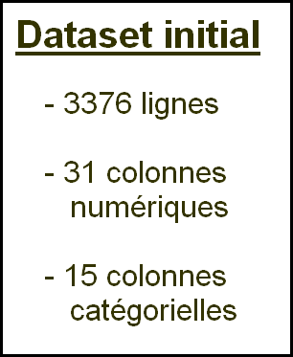
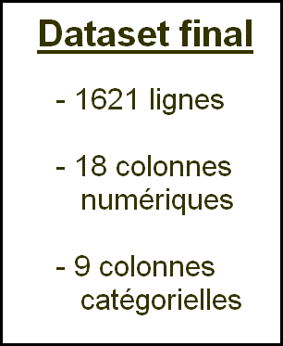
Filtrage et nettoyage
5/24
Relativement peu de valeurs manquantes

Slide 6
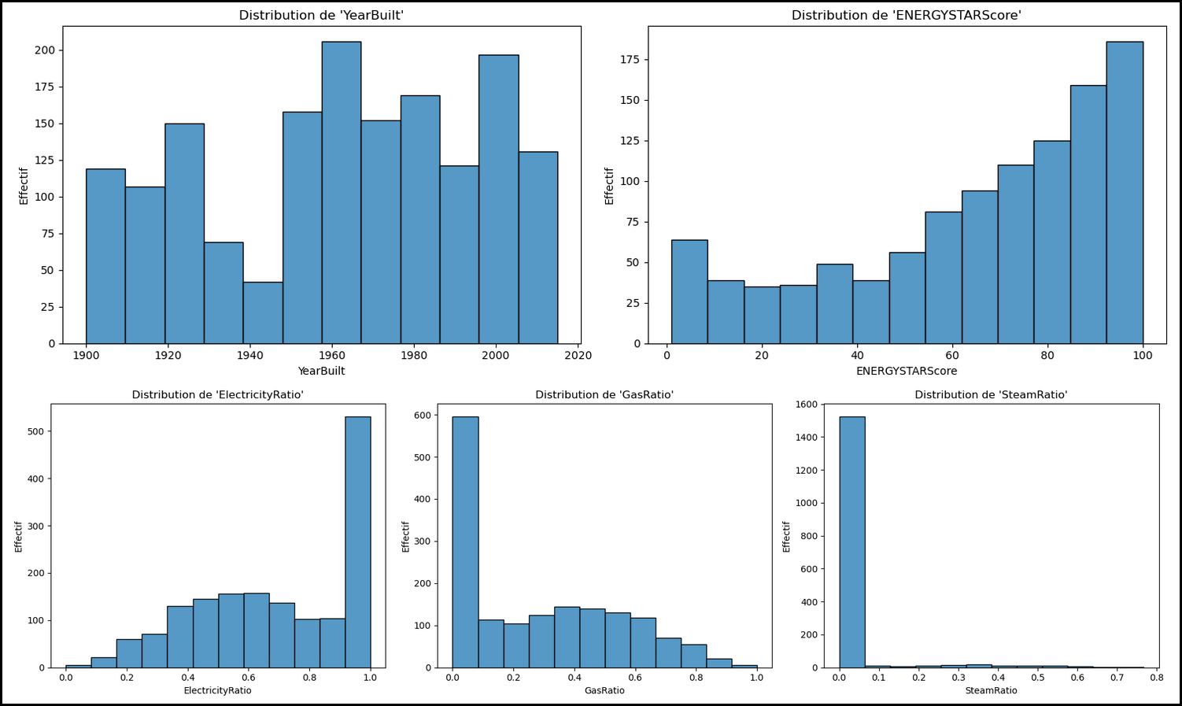
Analyse exploratoire
6/24

Slide 7
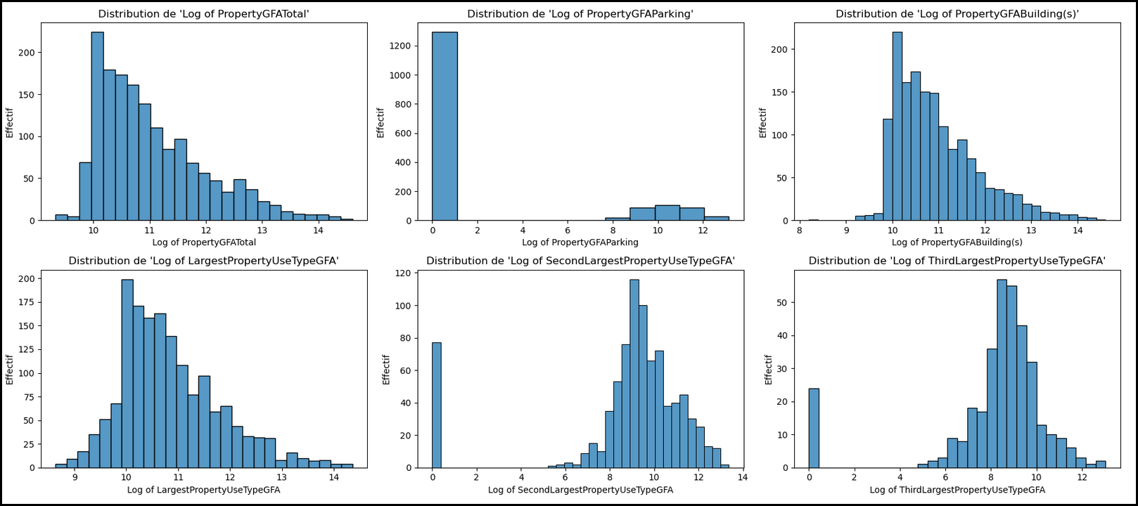
Analyse exploratoire
7/24

Slide 8
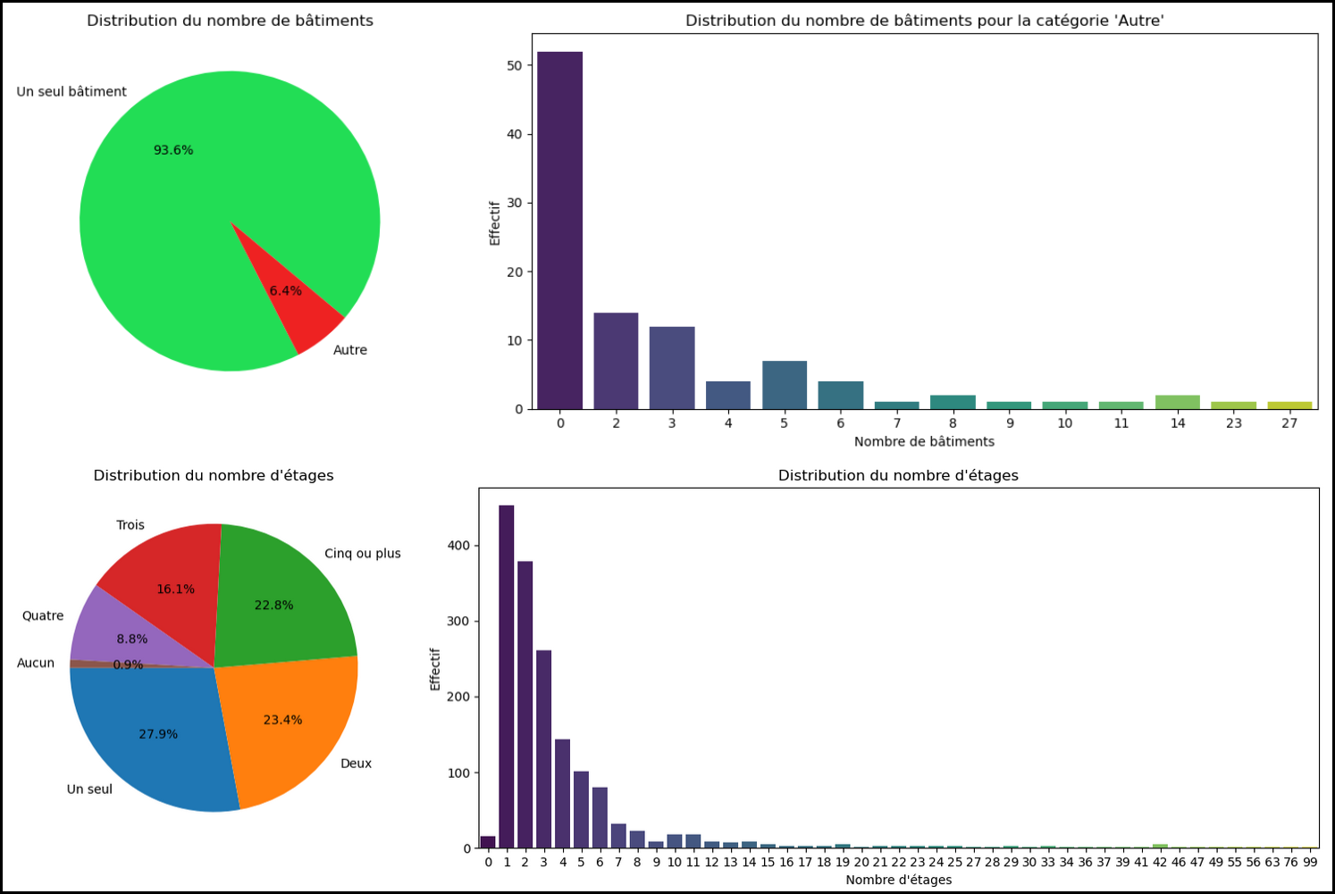
Analyse exploratoire
8/24

Slide 9
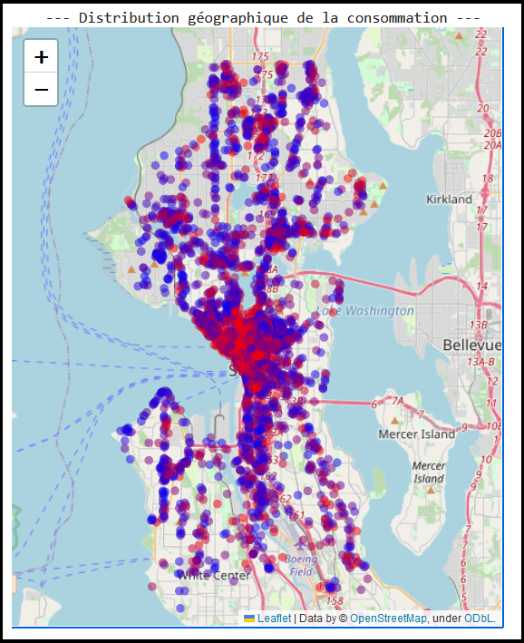
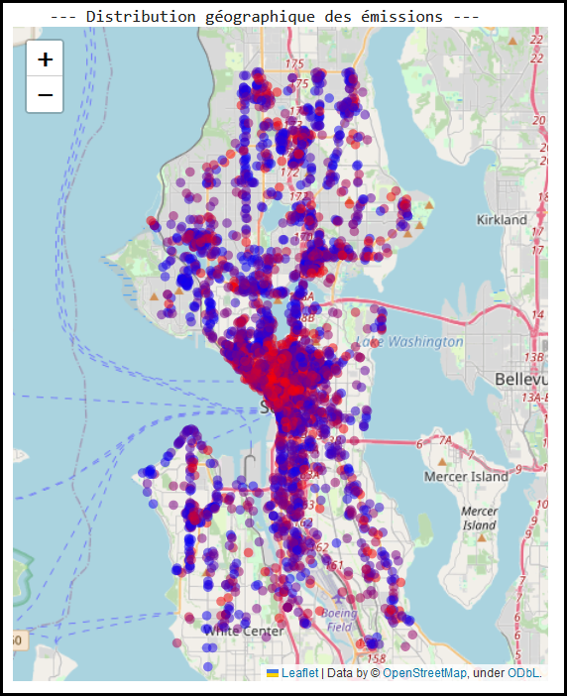
Analyse exploratoire
9/24
Fortes
Faibles

Slide 10
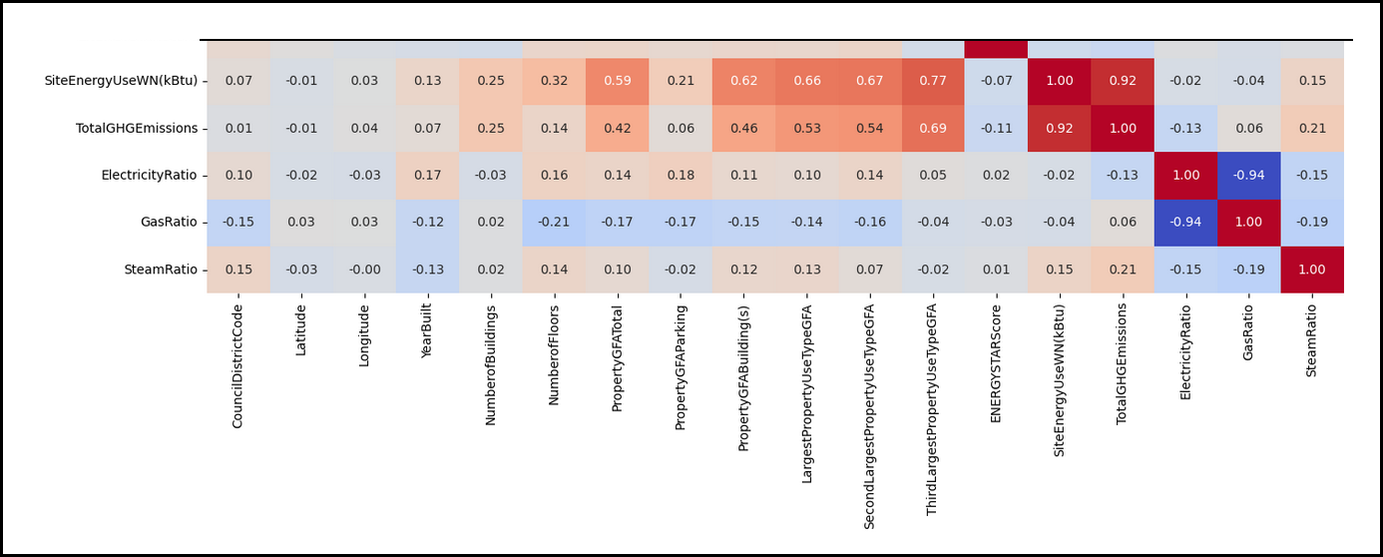
Analyse exploratoire
10/24
Variables les plus corrélées (dans l’ordre) :
ThirdLargestPropertyUseTypeGFA SecondLargestPropertyUseTypeGFA
LargestPropertyUseTypeGFA PropertyGFABuilding(s) PropertyGFATotal

Slide 11
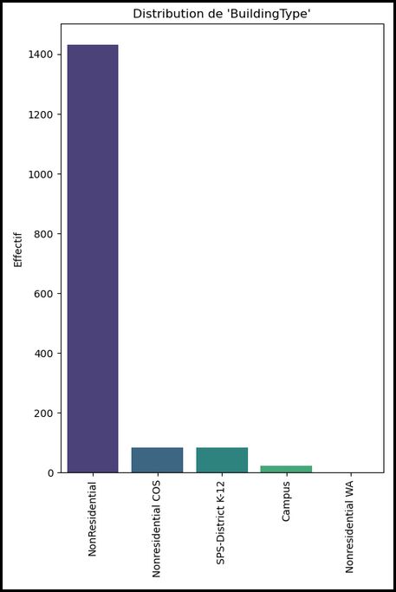
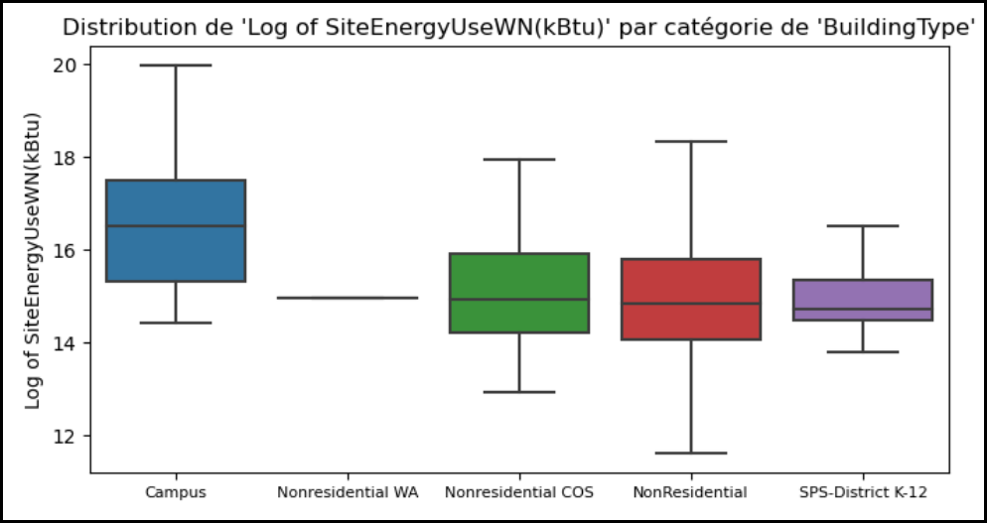
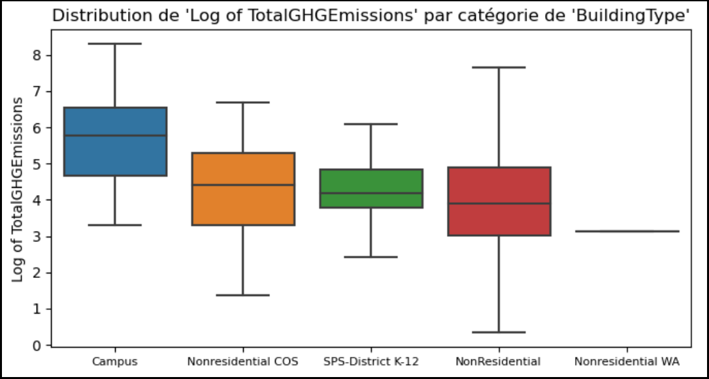
Analyse exploratoire
11/24

Slide 12
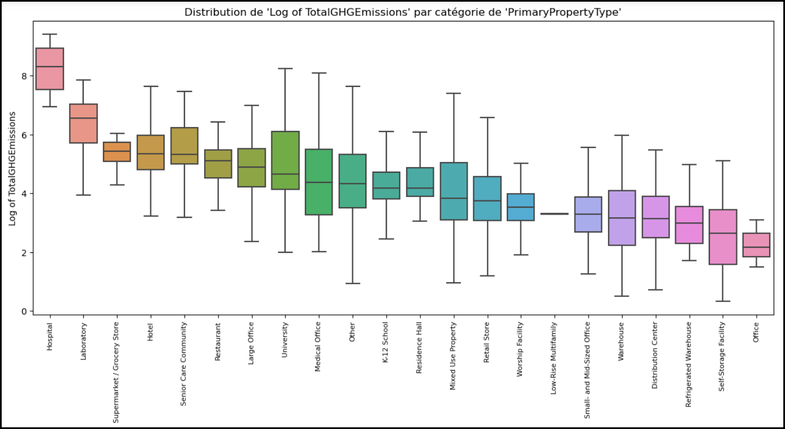
Analyse exploratoire
12/24

Slide 13
Construction d’un modèle
13/24
Méthodologie :
Construction d’un modèle basique
Evaluation : métriques et validation croisée
Comparaisons avec de nouveaux modèles
Transformations logarithmiques
Amélioration du prétraitement
Sélection de features
Recherche d’hyper-paramètres
Feature importance
Cible :
SiteEnergyUseWN(kBtu)

Slide 14
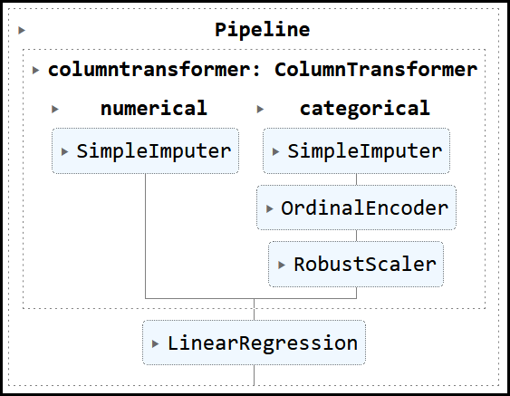
Construction d’un modèle
14/24
MODÈLE BASIQUE
Médiane
Mode

Slide 15
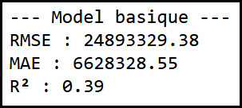
Construction d’un modèle
15/24
Métriques d’évaluation :
RMSE : racine carrée de la moyenne des carrés des écarts entre les prédictions et les valeurs réelles.
MAE : moyenne des valeurs absolues des écarts entre les prédictions et les valeurs réelles.
R² : proportion de la variance dans la variable à prédire qui est expliquée par le modèle.
Temps d’exécution :
Temps d’entraînement
Temps de prédiction

Slide 16
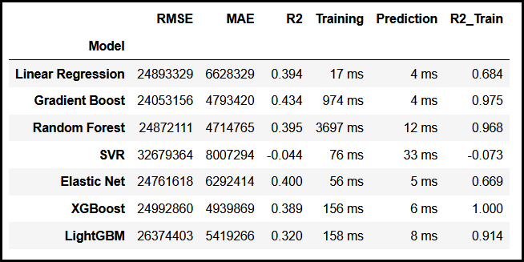
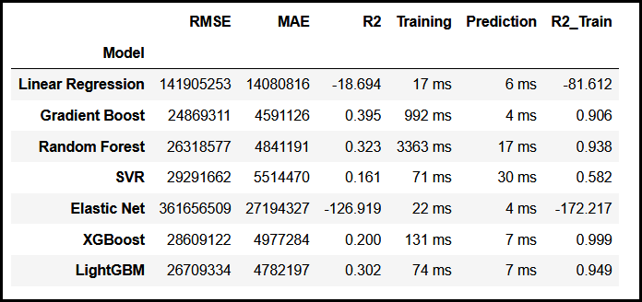
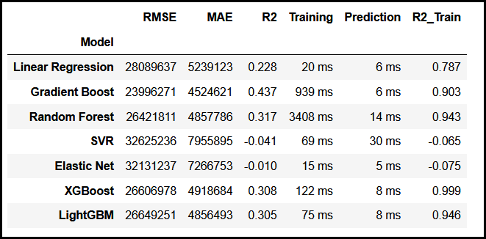
Construction d’un modèle
16/24
Aucune transformation
On diversifie les modèles et on essaie d’appliquer des transformations logarithmiques pertinentes
Logarithme sur la cible et certaines variables
Logarithme sur la cible

Slide 17
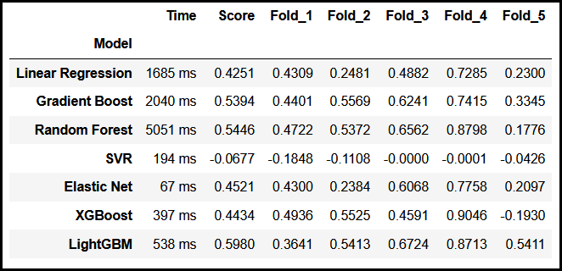
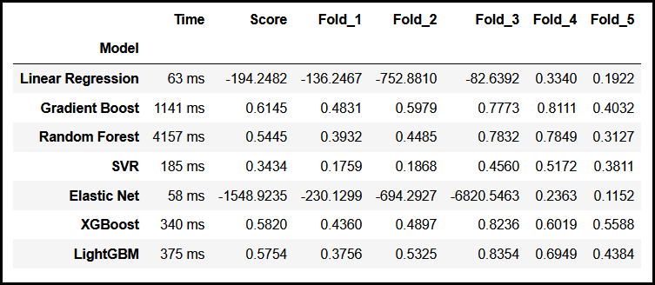
Construction d’un modèle
17/24
Forte variance liée à la séparation entre jeu d’entraînement et jeu de test : cela nécessite une validation croisée.
Aucune transformation
Logarithme sur la cible

Slide 18
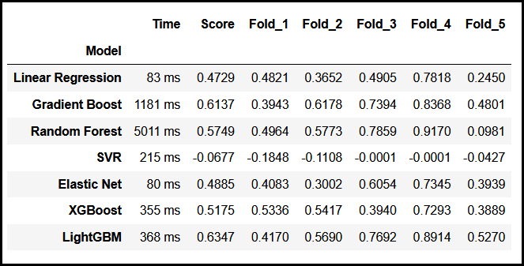
Construction d’un modèle
18/24
Amélioration du prétraitement :
On remplace l’encodage ordinal par du Target Encoding.
Pour certaines variables, au lieu d’imputer par la médiane, on remplit par des zéros.
La variable « YearsENERGYSTARCertified » est encodée avec une classe personnalisée.
On conserve l’utilisation
du RobustScaler.

Slide 19
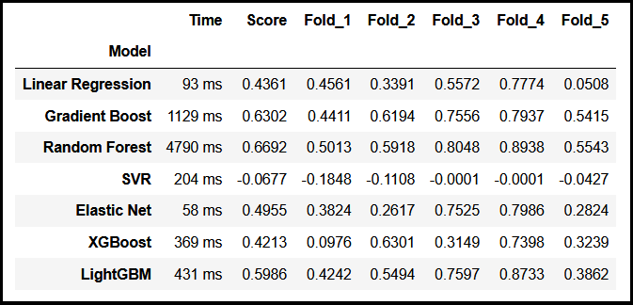
Construction d’un modèle
19/24
Remplissage par zéro
Imputation par la médiane
Target Encoding
PropertyGFAParking
GasRatio
ElectricityRatio
SteamRatio SecondLargestPropertyUseTypeGFA ThirdLargestPropertyUseTypeGFA
LargestPropertyUseTypeGFA
PropertyGFATotal
PropertyGFABuilding(s)
YearBuilt
Longitude
Latitude
Neighborhood PrimaryPropertyType CouncilDistrictCode NumberofFloors NumberofBuildings
LargestPropertyUseType SecondLargestPropertyUseType ThirdLargestPropertyUseType

Slide 20
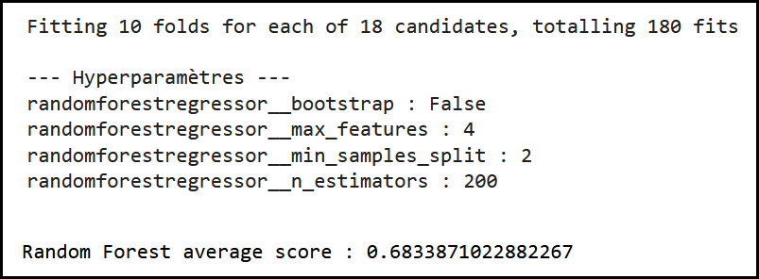
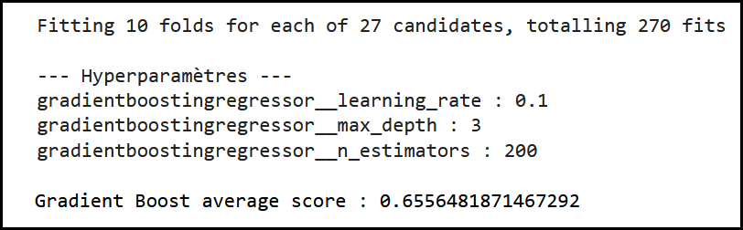
Construction d’un modèle
20/24
On recherche les meilleurs hyperparamètres grâce à une grille de recherche pour les deux modèles les plus prometteurs : la Random Forest et le Gradient Boost.
Random Forest
Gradient Boost
Dans les deux cas on a entraîné les modèles avec 1000 estimateurs au lieu de 200.

Slide 21
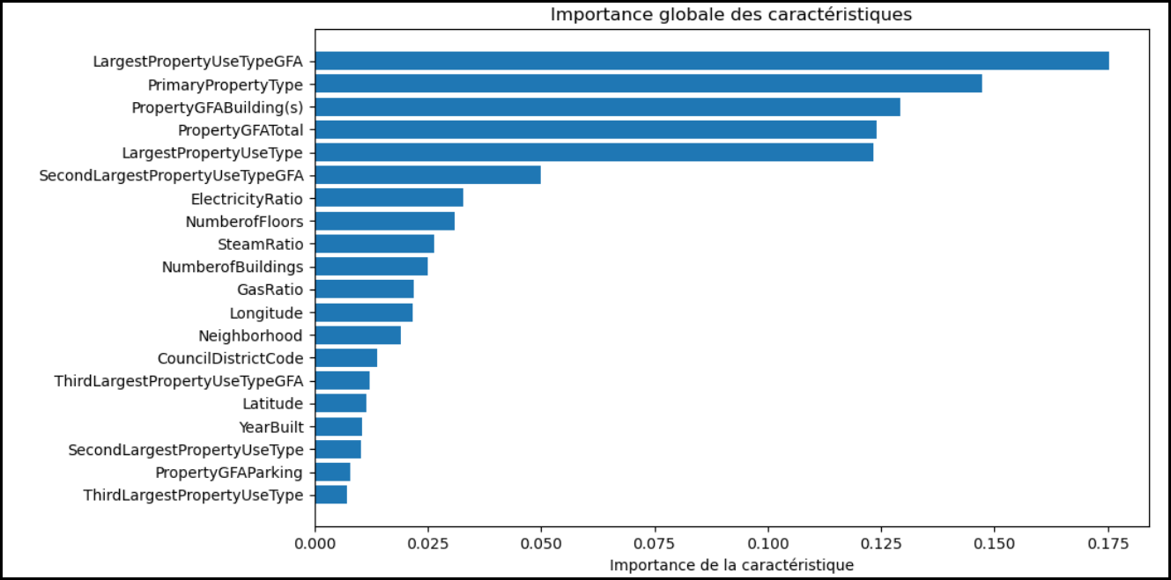
Construction d’un modèle
21/24

Slide 22
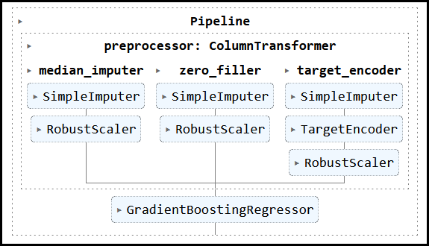
Construction d’un modèle
22/24
Une démarche similaire permet de construire un modèle prédictif pour la seconde cible « TotalGHGEmissions ».
Une fois encore la Random Forest et le Gradient Boost sont les deux algorithmes les plus prometteurs. Mais cette fois on garde le Gradient Boost qui a des résultats légèrement meilleurs.

Slide 23
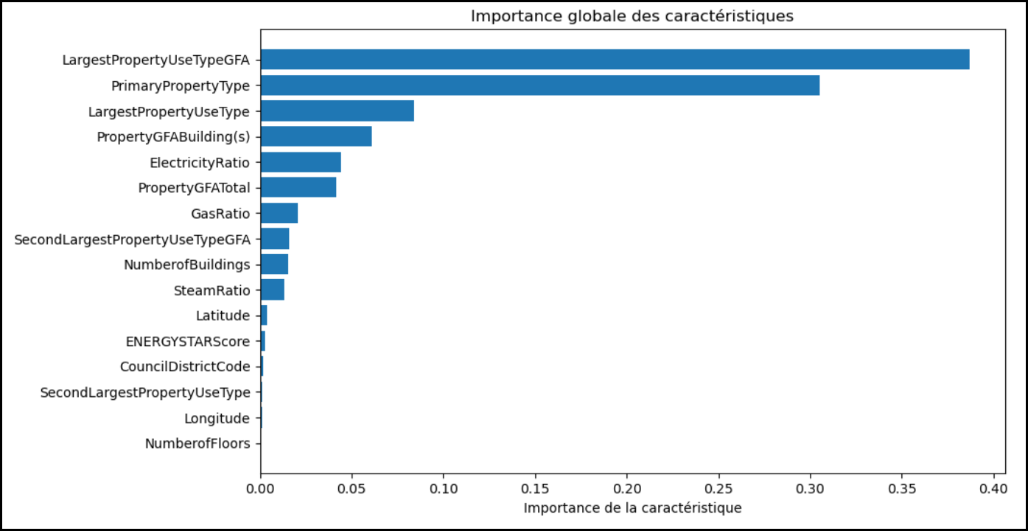
Construction d’un modèle
23/24
On remarque notamment que l’ENERGYSTARScore n’a que très peu d’impact

Slide 24
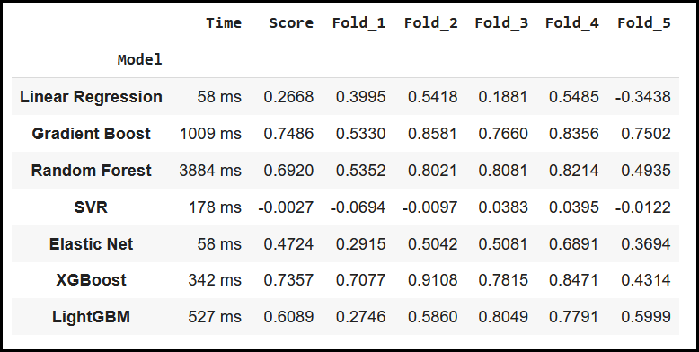
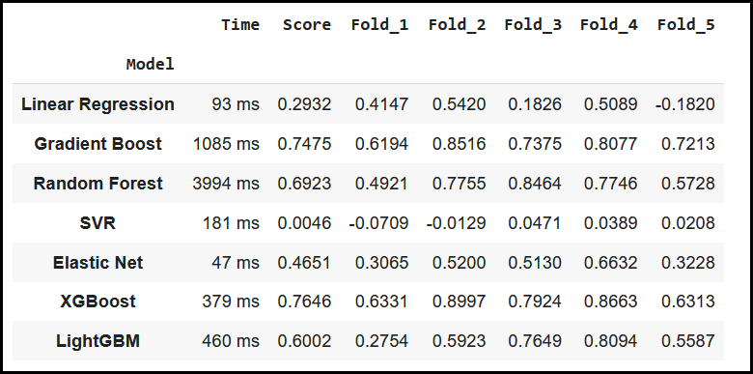
Construction d’un modèle
24/24
En entraînant deux instances du modèles avant la recherche d’hyperparamètres, l’une avec l’ENERGYSTARScore et l’autre sans, on constate qu’il n’y pas de changement significatif dans les performances.
Sans
Avec

